Slide 1
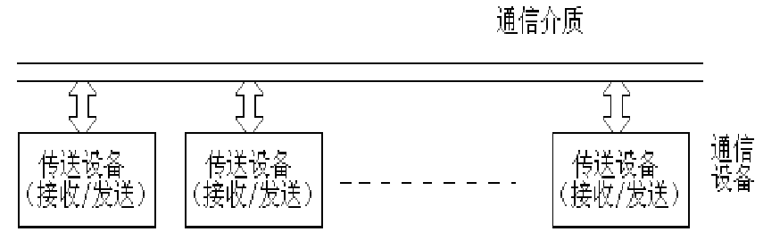
第七章 FX系列PLC通信技术
7.1 通信系统的基本概念
通信系统由硬件设备和软件共同组成。硬件设备包括发送/接收设备和通信介质（总线）等。通信软件有通信协议和通信编程软件。

Slide 2
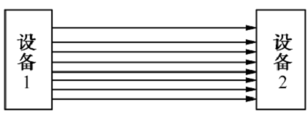
（1）通信方式：并行通信方式和串行通信方式。
并行通信：将传送数据的每一位同时传输的方式称为并行传输。
特点：传输速度快，
所需的传输线数目多，成本较高，通常用于传输速率高的近距离数据传输，如打印机与计算机之间的数据传送。

Slide 3
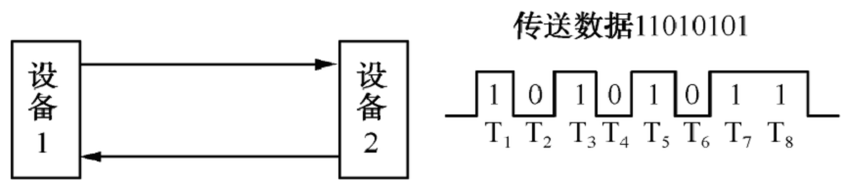
串行通信。串行通信只用一根数据线进行传输，多位数据在一根数据线上顺序传送。
特点：数据传输速度慢，但通信时需要的信号线少（最少只需要两根线），在远距离传输时通信线路简单、成本低，常用于远距离传输而速度要求不高的场合。

Slide 4
串行通信的同步方式。在串行通信中，为了保证发送和接收数据的一致性，可以采用两种通信技术，即异步串行通信和同步串行通信技术。

Slide 5
异步串行通信：在每组数据的前面和后面分别加上一位起始位和停止位和校验位发送设备一帧一帧地发送，接收设备一帧一帧地接收。
同步串行通信：对每一帧数据的分组方式做了一些改进。以每个数据块为单位，每个数据块可以由多个字节构成，只在每个数据块的前后加上起始位和停止位即可。这样减少了需要额外传输的控制数据长度，提高了传输效率。

Slide 6
（2）通信介质
PLC对通信介质的基本要求是具有传输效率高、能量损耗小、抗干扰能量强、性价比高等特性。
目前PLC通信大多数采用有线介质，例如双绞线、同轴电缆、光纤等。由于工业环境中存在各种各样的干扰，因此对于PLC网络通信来讲，要求通信介质必须具备较高的抗干扰能量，所以双绞线和同轴电缆适用于PLC的通信。

Slide 7
第9章 可编程序控制器的实际应用
9.1 PLC控制系统的设计
PLC控制系统设计的基本原则
（1）最大限度地满足被控对象和用户的要求。
（2）在满足要求的前提下，力求使控制系统简单、使用方便，一次性投资小，使用后节约能源。
（3）保证控制系统安全、可靠，使用、维修方便。
（4）考虑到今后的发展和工艺的改进，在配置硬件设备时应留有一定的裕量。

Slide 8
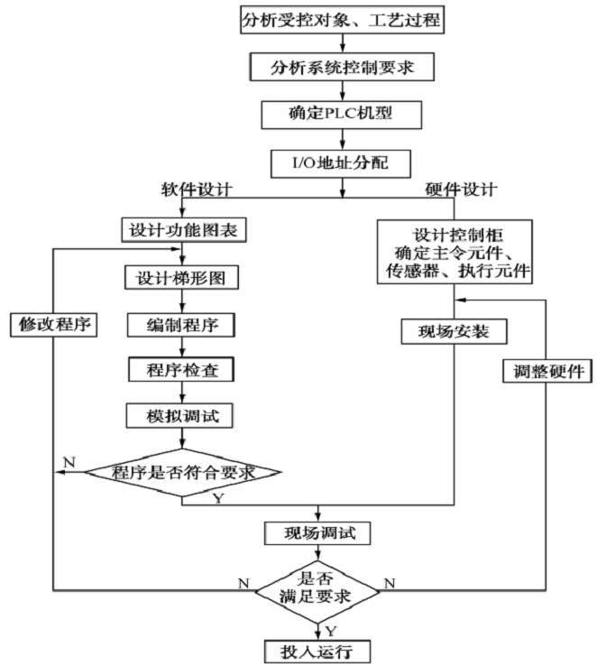
PLC控制系统设计的步骤

Slide 9
PLC控制系统设计的步骤

Slide 10
首先应根据系统控制任务和要求，在分析工艺条件和控制要求的基础上，确定PLC控制的基本方法、要完成的动作、自动工作循环的组成、自动控制的动作顺序、必须的保护和连锁条件及故障指示等，在此基础上，根据控制任务确定PLC的机型，进行I/O地址分配，画出I/O接线图。
对较复杂的控制系统，应根据生产工艺要求设计控制流程图，画出工作循环图表或画出详细的功能图。根据功能图或控制流程图设计出梯形图，将编好的指令程序输入到PLC的程序存储器中。

Slide 11
PLC控制系统设计的基本内容
指定控制系统设计的技术条件。技术条件一般以设计任务书的形式来确定，它是整个系统设计的依据。
选择主令元件和检测元件、电力拖动形式和电动机、电磁阀、调节阀等执行机构。
选择PLC的型号。
分配PLC的I/O点数，绘制PLC的I/O硬件接线图。
设计控制系统的梯形图并调试。
设计控制面板、电气控制柜以及安装接线图等。
编写设计说明图和使用说明书。

Slide 12
9.1.2 PLC硬件的选择
PLC的I/O点数选择
PLC结构形式的选择
PLC安装方式的选择
PLC功能的选择

Slide 13
9.1.3 控制程序的设计方法
经验法
顺序功能图

Slide 14
9.1.5 程序的调试运行
PLC程序调试和运行的步骤如下：
（1）程序的检查。
（2）模拟运行。
（3）实物调试。
（4）现场调试。
（5）投入运行。

